Slide 1
Webinar LPD5
(toegepaste) sociale en gedragswetenschappen

Slide 2
LPD 5
Verwachting bij het realiseren van LPD 5
Hoe kan deze info ons inspireren bij didactiek en evaluatie van LPD 5?
Inspiratie bij het bepalen van een leerlijn
Reflectie en vervolg

Slide 3
LPD 5
De leerlingen analyseren opvoedingssituaties aan de hand van pedagogische modellen met aandacht voor risico- en beschermende factoren op micro-, meso- en macroniveau.

Slide 4
LPD 5 De leerlingen analyseren opvoedingssituaties aan de hand van pedagogische modellen met aandacht voor risico- en beschermende factoren op micro-, meso- en macroniveau.
LPD 4 (de leerlingen lichten de invloed van beschermende en risicofactoren op opvoedingssituaties toe op micro-, meso- en macro- niveau) = opstap naar LPD 5
Beschermende factoren op micro-, meso- EN macroniveau (minstens 2 op elk niveau)
Risicofactoren op micro-, meso- EN macroniveau (minstens 2 op elk niveau)
Ter info: nog geen voorkennis uit de 2de graad

Slide 5
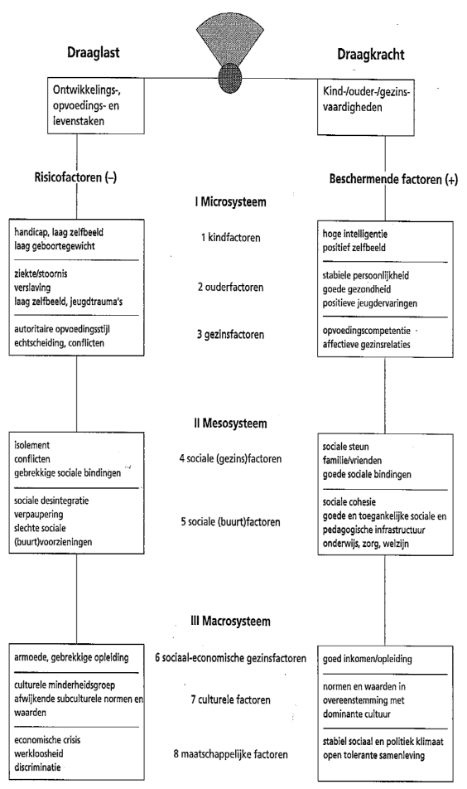
LPD 5 De leerlingen analyseren opvoedingssituaties aan de hand van pedagogische modellen met aandacht voor risico- en beschermende factoren op micro-, meso- en macroniveau.
Balansmodel Bakker en Bakker (1998)

Slide 6
LPD 5 De leerlingen analyseren opvoedingssituaties aan de hand van pedagogische modellen met aandacht voor risico- en beschermende factoren op micro-, meso- en macroniveau.
Pedagogische modellen (minstens 2):
Balansmodel Bakker
Bronfenbrenner
het bio-ecological model/PCCT-model
Positief opvoeden (Patterson)
M.b.t. kinderopvang bv. Reggio Emilia, E. Pikler ... ​
M.b.t. Onderwijs bv. Petersen, ervaringsgericht leren, pedagogiek van Freinet/Steiner/Montessori …
...

Slide 7
LPD 5 De leerlingen analyseren opvoedingssituaties aan de hand van pedagogische modellen met aandacht voor risico- en beschermende factoren op micro-, meso- en macroniveau.
glossarium
Verbanden zoeken tussen gegeven data en een (eigen) besluit trekken

Slide 8
Verwachting bij het realiseren van LPD 5

Slide 9
Analyseren = verbanden zoeken tussen gegeven data en een (eigen) besluit trekken
LPD5 verwacht dat we verbanden zoeken tussen opvoedingssituaties en risicofactoren en beschermende factoren op verschillende niveaus, op basis van een pedagogisch model.
Analyseren A (= het maken van een analyse) |  | Analyseren B (= zinvol gebruiken van de gemaakte analyse en een besluit formuleren)
'iets’ ontleden/labelen Dat ‘iets’ kan van alles zijn: een casus, artikel, film … Bij LPD 5 gaat dat iets over een opvoedingssituatie. Dat ‘iets’ heeft een zekere complexiteit (met relevante, minder relevante en niet-relevante aspecten), zodat het niet volstaat om louter op begripsniveau te werken. Bij het ontleden kunnen er al verbanden worden vastgesteld. |  | Hierbij wordt ook verwacht dat er ‘iets’ ontleed wordt. Dat ‘iets’ kan van alles zijn: een casus, artikel, film … Bij LPD 5 gaat dat iets over een opvoedingssituatie. Dat ‘iets’ heeft een zekere complexiteit (met relevante, minder relevante en niet-relevante aspecten), zodat het niet volstaat om louter op begripsniveau te werken Bij het ontleden kunnen er al verbanden worden vastgesteld.
Degene die analyseert doet dat altijd met een bepaalde ‘bril’ Bij LPD 5 is de bril een pedagogisch model. We gaan vanuit de bril van het pedagogisch model kijken naar de opvoedingssituatie. |  | Degene die analyseert doet dat altijd met een bepaalde ‘bril’ Bij LPD 5 is de bril een pedagogisch model. We gaan vanuit de bril van het pedagogisch model kijken naar de opvoedingssituatie.

Slide 10
Analyseren = verbanden zoeken tussen gegeven data en een (eigen) besluit trekken
LPD5 verwacht dat we verbanden zoeken tussen opvoedingssituaties en risicofactoren en beschermende factoren op verschillende niveaus , op basis van een pedagogisch model
Analyseren A (= het maken van een analyse) |  | Analyseren B (= zinvol gebruiken van de gemaakte analyse en een besluit formuleren)
 |  | Hier gaan we nog een stap verder. We doen nog iets met de analyse. We analyseren niet zomaar, het heeft een doel. We hebben ervoor gekozen om te werken met 2 doelen ter inspiratie: Een beargumenteerde inschatting maken (ALERT) = iets vaststellen, een verklaring formuleren … Bij LPD 5 ga je een inschatting maken vanuit de inzichten van een pedagogisch model. Een beargumenteerd advies geven (ADVICE) = tips aanreiken, aanbevelingen doen … Bij LPD 5 ga je advies geven vanuit de inzichten van een pedagogisch model.
Er worden zaken neergeschreven maar er wordt geen besluit geformuleerd. |  | Er worden zaken neergeschreven EN er wordt een besluit geformuleerd.
We moeten met leerlingen komen tot

Slide 11
Hoe kan deze info ons inspireren bij didactiek en evaluatie van LPD 5?

Slide 12
Casus Sam
(casus Chat GPT)
Sam is een 15-jarige jongen die in een middelgrote stad in België woont. Hij zit in het vierde jaar middelbaar, maar zijn schoolprestaties zijn het afgelopen jaar sterk achteruitgegaan. Voorheen haalde hij gemiddeld goede cijfers, maar nu slaagt hij er nauwelijks in om de leerstof te begrijpen en zijn huiswerk in te leveren. Dit leidt tot spanningen thuis, vooral met zijn moeder. Zijn vader is vaak afwezig vanwege zijn werk, wat voor Sam voelt alsof hij er alleen voor staat. Sam heeft een oudere broer, Tom, die onlangs het huis heeft verlaten om te studeren. Sam voelt zich vaak vergeleken met Tom, wat hem onzeker maakt.
Thuis is er sprake van toenemende conflicten tussen Sam en zijn moeder. Zijn moeder maakt zich zorgen om zijn dalende cijfers en wil hem helpen, maar Sam wijst haar hulp af en trekt zich terug. Hij brengt veel tijd door op zijn kamer, meestal met gamen. Zijn moeder beschrijft hem als prikkelbaar en gesloten, wat de communicatie tussen hen bemoeilijkt. Sam spreekt niet vaak over zijn gevoelens en lijkt zich meer en meer af te sluiten van zowel zijn ouders als zijn vrienden.
Op school lijkt Sam ook sociaal geïsoleerd te raken. Hij heeft moeite om aansluiting te vinden bij zijn klasgenoten en wordt soms gepest vanwege zijn uiterlijk. Hij heeft nog één goede vriend, Lucas, maar die heeft recent een nieuwe vriendengroep gevonden, waardoor Sam zich eenzaam voelt.
Daarnaast heeft Sam de laatste tijd ook fysiek ongemak ervaren. Hij klaagt vaak over hoofdpijn en vermoeidheid, en zijn slaapritme is verstoord. Hierdoor mist hij regelmatig de eerste lessen van de dag en komt hij vaak te laat.

Slide 13
ANALYSEREN met als doel ALERT (= een beargumenteerde inschatting maken) | Analyseren met als doel ADVICE
Analyseer de opvoedingssituatie van Sam aan de hand van het balansmodel van Bakker. Bespreek hierbij de beschermende en risicofactoren op micro-, meso- en macroniveau. Formuleer een eigen besluit over de balans tussen deze factoren in Sam zijn situatie. Deze vraag sluit aan bij de verwachtingen van het LPD: Analyseren met als doel om een beargumenteerde inschatting te maken (verklaring/interpretatie maken omtrent hoe zit het met de balans tussen de risicofactoren en beschermende factoren op de verschillende niveaus) Het gaat over een opvoedingssituatie (casus Sam) Vanuit een pedagogisch model (balansmodel van Bakker) wordt gekeken naar deze opvoedingssituatie. Dit model heeft aandacht voor de balans tussen beschermende en risicofactoren op verschillende niveaus.

Slide 14
Mogelijke analyse (de verwachtingen als leraar bepaal je zelf)
Het balansmodel van Bakker richt zich op het evenwicht/de balans tussen beschermende en risicofactoren op drie niveaus: het microniveau, het
mesoniveau en het macroniveau. Hoe zit het met het evenwicht tussen draaglast en draagkracht?
Risicofactoren:
Microniveau (individuele en gezinsfactoren):
Sam zijn slechte schoolprestaties die zorgen voor spanningen en conflicten met zijn moeder (er zijn ook andere conflicten)
vader vaak afwezig door het werk
het gevoel van isolatie en vergeleken worden met zijn broer
fysieke klachten (hoofdpijn, vermoeidheid) en verstoord slaapritme
het terugtrekken en minder communicatie met ouders en vrienden
Mesoniveau (school, vrienden, sociale omgeving):
Slechte schoolprestaties
Sam wordt sociaal geïsoleerd op school en gepest.
De afstand met zijn enige vriend, Lucas, wordt groter.
Macroniveau (maatschappelijke en culturele factoren):
Geen specifieke voorbeelden in de casus
Normen en verwachtingen rond succes en prestaties kunnen bijdragen aan Sams gevoel van falen.

Slide 15
Mogelijke analyse (de verwachtingen als leraar bepaal je zelf)
Beschermende factoren:
Microniveau (individuele en gezinsfactoren):
Sam zijn moeder is betrokken en wil hem helpen, ook al wijst hij haar hulp af.
We weten niet veel over de band tussen Sam en zijn broer. Dit kan mogelijks positief zijn. We weten ook niet hoe vaak ze elkaar zien.
Mesoniveau (school, vrienden en sociale omgeving):
We hebben geen info of er al dan niet vanuit de school ondersteuning wordt geboden.
Macroniveau (maatschappelijke en culturele factoren):
Geen specifieke voorbeelden in de casus
Sam leeft in een land met toegang tot hulpverlening, zoals jeugdzorg, schoolbegeleiding, en gezondheidszorg (voor zijn fysieke klachten).
Maatschappelijke aandacht voor mentale gezondheid kan zorgen voor meer begrip en steun vanuit de omgeving.

Slide 16
Mogelijke conclusie (de verwachtingen als leraar bepaal je zelf)
Op basis van de analyse (vanuit het balansmodel van Bakker) blijkt dat de risicofactoren, zowel op micro- als mesoniveau overheersen. We hebben geen specifieke info omtrent het macroniveau.
Sam heeft slechte schoolprestaties. Thuis ervaart hij spanning met zijn moeder, terwijl zijn vader vaak afwezig is en hij zich vergeleken voelt met zijn broer. Hij ervaart fysieke klachten en trekt zich terug. Op school voelt hij zich sociaal geïsoleerd en heeft hij te maken met pestgedrag en slechte prestaties. Dit beïnvloedt zowel zijn mentale als fysieke welzijn negatief.
Er zijn weinig beschermende factoren die je uit de casus kan halen.
Sam zijn moeder is betrokken en wil hem helpen, wat op zich positief is, maar Sam wijst deze hulp af. Zijn broer kan mogelijks ook iets betekenen maar daar weten we eigenlijk weinig over.
Ik besluit dat de draaglast groter is dan de draagkracht binnen deze opvoedingssituatie op basis van de gegevens uit de casus.

Slide 17
ANALYSEREN met als doel ALERT | Analyseren met als doel ADVICE (= advies geven)
Analyseer de opvoedingssituatie van Sam aan de hand van het balansmodel van Bakker. Bekijk hierbij de beschermende en risicofactoren op micro-, meso- en macroniveau. Formuleer een eigen besluit over de balans tussen deze factoren in Sams situatie. | Op basis van vorige analyse, geef 2 tips om beter om te gaan met de uitdagingen in deze opvoedingssituatie. Deze vraag sluit aan bij de verwachtingen van het LPD: Analyseren met als doel om advies te geven (tips) Het gaat over een opvoedingssituatie (casus Sam). Vanuit een pedagogisch model (balansmodel van Bakker) worden tips gegeven bij deze opvoedingssituatie. Er wordt verder gegaan op de zaken die vastgesteld geweest zijn in de analyse hierboven (zie risico- en beschermende factoren op micro-, meso- en/of macroniveau). Tip: alert is hier nodig om tot advice te kunnen komen. Het vermijdt ook dat er zomaar tips worden gegeven zonder een voorafgaande analyse.

Slide 18
Mogelijke analyse (de verwachtingen als leraar bepaal je zelf)
Stap 1: zie analyse hierboven (slide 14-15):
Stap 2: We bekijken de risico- en beschermende factoren en formuleren tips om iets te bevorderen/versterken. Dit kan helpen om de balans tussen draaglast en draagkracht te herstellen en het welzijn van Sam en zijn schoolprestaties te verbeteren.
1. Als de band tussen moeder en zoon verbetert, zou dit op diverse risicofactoren inspelen (spanningen thuis, gevoel van vergeleken worden, minder communiceren met ouders = risicofactoren op microniveau).
Tip 1: inspanningen doen om de communicatie tussen Sam en zijn moeder te verbeteren: geef de tip aan de mama van Sam om te luisteren naar zijn gevoelens en zorgen, zonder een oordeel te geven. Dit kan helpen om de onderlinge spanning te verminderen en het vertrouwen te herstellen.
2. Op school aan de alarmbel trekken. We hebben geen info omtrent de ondersteuning op school (als dat er is, dan is dit een beschermende factor op mesoniveau). Mocht iets aan de pestproblematiek worden gedaan, zou Sam meer ruimte hebben om te werken aan schoolse resultaten (risicofactor op mesoniveau op dit moment).
Tip 2: Zowel Sam als zijn moeder kan aan de alarmbel trekken op school en samen met hen bekijken wat mogelijk is om deze situatie te verbeteren. Dit kan zowel in het kader van het pestgedrag als de schoolresultaten.
…
Notes:
Sam zijn slechte schoolprestaties die zorgen voor spanningen en conflicten met zijn moeder (er zijn ook andere conflicten)
vader vaak afwezig door het werk
het gevoel van isolatie en vergeleken worden met zijn broer
fysieke klachten (hoofdpijn, vermoeidheid) en verstoord slaapritme
het terugtrekken en minder communicatie met ouders en vrienden
Slechte schoolprestaties
Sam wordt sociaal geïsoleerd op school en gepest.
De afstand met zijn enige vriend, Lucas, wordt groter.

Slide 19
Mogelijke analyse (de verwachtingen als leraar bepaal je zelf)
3. Als de band met zijn vriend Lucas terug hersteld zou kunnen worden (nu is dit een risicofactor op mesoniveau), zou dit een positieve invloed op het mentaal welzijn van Sam kunnen betekenen.
Tip 3: Stimuleer Sam om sociaal contact te onderhouden met zijn vriend Lucas of om deel te nemen aan buitenschoolse activiteiten waarin hij nieuwe vrienden kan maken.
4. Papa meer betrekken bij de opvoeding (op dit moment een risicofactor op microniveau) zou wat druk van de relatie moeder – Sam kunnen wegnemen.
Tip 4: Zorg dat Sams vader meer betrokken wordt bij zijn opvoeding, ondanks zijn werkdruk. Dit kan bijvoorbeeld door regelmatig een vast moment te plannen waarop vader en Sam iets samen doen, zoals sporten of een gesprek voeren.
…
Notes:
Sam zijn slechte schoolprestaties die zorgen voor spanningen en conflicten met zijn moeder (er zijn ook andere conflicten)
vader vaak afwezig door het werk
het gevoel van isolatie en vergeleken worden met zijn broer
fysieke klachten (hoofdpijn, vermoeidheid) en verstoord slaapritme
het terugtrekken en minder communicatie met ouders en vrienden
Slechte schoolprestaties
Sam wordt sociaal geïsoleerd op school en gepest.
De afstand met zijn enige vriend, Lucas, wordt groter.

Slide 20
Didactische tip:
Leerlingen tips laten geven (niet evident)
Geef als leraar zelf bijkomende ideeën/info om advies te kunnen geven
Laat ze zaken opzoeken (of geef ze bijkomend bronnenmateriaal)
Laat ze hierover in overleg gaan met elkaar (klasgesprek, overleg in groepjes)
Koppelen dit aan een buitenschoolse activiteit waarbij je mensen in een professionele context bezig ziet, vragen kan stellen … Deze info kunnen ze dan meenemen naar de klas bij het analyseren van een casus.
Koppel dit aan de onderzoekscompetentie waarbij je leerlingen bv. interviews laat afnemen bij professionals (die hen tips meegeven die ze verder kunnen gebruiken in hun advies bij een bepaalde onderzoeksvraag).
…
Notes:
Sam zijn slechte schoolprestaties die zorgen voor spanningen en conflicten met zijn moeder (er zijn ook andere conflicten)
vader vaak afwezig door het werk
het gevoel van isolatie en vergeleken worden met zijn broer
fysieke klachten (hoofdpijn, vermoeidheid) en verstoord slaapritme
het terugtrekken en minder communicatie met ouders en vrienden
Slechte schoolprestaties
Sam wordt sociaal geïsoleerd op school en gepest.
De afstand met zijn enige vriend, Lucas, wordt groter.

Slide 21
Mogelijke conclusie (de verwachtingen als leraar bepaal je zelf)
In deze situatie zou ik deze 2 tips voorstellen:
Tip 1: inspanningen doen om de communicatie tussen Sam en zijn moeder te verbeteren: geef de tip aan de mama van Sam om te luisteren naar zijn gevoelens en zorgen, zonder een oordeel te geven.
Tip 2: Zowel Sam als zijn moeder kan aan de alarmbel trekken op school en samen met hen bekijken wat mogelijk is om deze situatie te verbeteren.
Ik maak deze keuze omdat beide tips inspelen op verschillende risicofactoren (zowel binnen micro- als mesoniveau). De andere tips speelden telkens in op 1 risicofactor, vanuit het balansmodel van Bakker.

Slide 22
Assistenten gezocht voor kinderen met beperking: "Zonder assistent kan onze zoon niet naar het gewone onderwijs"
Bron: vrt.be - 29 augustus 2024
Link: https://www.vrt.be/vrtnws/nl/2024/08/28/pab-assistent-gezocht/
…
Op 5 jaar tijd is het aantal kinderen en jongeren met een beperking op de wachtlijst voor een persoonlijk assistentiebudget (PAB) gedaald met 30 procent. De budgetten zijn in die tijd meer dan verdubbeld. Maar zelfs mét zo'n PAB is het niet gemakkelijk om je kind de juiste ondersteuning te geven, getuigt moeder Marianne. "Het voelt eerst alsof je de loterij wint, maar vervolgens is het heel erg moeilijk om een persoonlijke assistent te vinden."
Sander (13) houdt van voetbal en gamen. Volgende week start hij in de richting STEM-Wetenschappen in het tweede middelbaar van
het reguliere onderwijs. Hij kijkt ernaar uit om zijn vrienden terug te zien. Naast hem zal opnieuw elke dag een persoonlijk assistent
zitten, want Sander zit in een rolstoel en maakt zich verstaanbaar met een spraakcomputer. Zelf eten of een jas uitdoen, gaat niet.
...

Slide 23
ANALYSEREN met als doel ALERT (= een beargumenteerde inschatting maken) | Analyseren met als doel ADVICE
Lees het artikel. Verklaar de balans in de gezinssituatie van Sander in het artikel vanuit het balansmodel van Bakker. Deze vraag sluit aan bij de verwachtingen van het LPD: Analyseren met als doel om een beargumenteerde inschatting te maken (hier is dit vaststellen hoe het zit met de balans tussen draagkracht en draaglast en dat verklaren) Het gaat over een opvoedingssituatie (een gezinssituatie waarbij een PAB-assistent nodig is) Vanuit een pedagogisch model (balansmodel van Bakker) wordt gekeken naar deze opvoedingssituatie. Dit model heeft aandacht voor de balans tussen beschermende en risicofactoren op verschillende niveaus.

Slide 24
Mogelijke analyse (de verwachtingen als leraar bepaal je zelf)
Op basis van het balansmodel van Bakker kunnen we de gevolgen voor het kind in de opvoedingssituatie mogelijks op deze manier analyseren:
Risicofactoren:
Microniveau:
Intensieve zorg bieden aan Sander: Sander heeft voortdurend 1-1 ondersteuning nodig.
Moeilijk om PAB-assistent te vinden: In het artikel hebben de ouders op de valreep een persoonlijk assistent gevonden maar elke keer als iemand wegvalt in de planning moeten de ouders het zelf oplossen. Dit zou ervoor kunnen zorgen dat een ouder minder kan gaan werken of dat het kind niet meer naar school zou kunnen.
Meso-niveau:
Beperkingen van zorginstellingen: In de situatie van Sander lezen we hier geen specifieke problemen rond. Elke dag zal iemand naast Sander zitten in de klas. Als de PAB-assistent echter zelf eens niet kan is het voor de school wellicht moeilijk om aan de extra behoeften van Sander te voldoen.
Macro-niveau:
Politieke beslissingen: Te weinig financiële middelen (om iemand voltijds uit te betalen waardoor het moeilijk is om iemand te vinden, soms betalen ouders zichzelf voor een deel uit met deze middelen gezien de vele uren zorg die men biedt).
Wachtlijst: 1.224 andere kinderen en jongeren staan nog op een wachtlijst om een budget te krijgen. Blijft dit budget voor Sander elk jaar toegankelijk?

Slide 25
Mogelijke analyse en conclusie (de verwachtingen als leraar bepaal je zelf)
Beschermende factoren
Microniveau:
PAB-budget: Je kan als ouders zelf bepalen hoe je het budget zal inzetten.
Zorg van de ouders: Ouders voelen minder druk doordat ze kunnen rekenen op een PAB-assistent.
Meso-niveau:
PAB-assistent voor Sander op school: Sander kan naar school doordat er een PAB-assistent gevonden is die elke dag naast hem zal zitten tijdens de lessen.
Macro-niveau:
Krijgen van het budget: Sander is één van de 2.397 kinderen en jongeren met een beperking die een budget krijgt tussen 12.000 en 57.000 euro.
Erkenning voor het tekort aan PAB-assistenten vanuit VAPH: Het VAPH erkent de problematiek van de wachtlijst en de budgetten.
Conclusie
Momenteel zou ik besluiten, op basis van deze analyse, dat de draagkracht groter is dan de draaglast (gezien zij zowel een budget krijgen als een persoonlijk assistent gevonden hebben, wat we lezen bij de beschermende factoren). Momenteel zijn er weinig risicofactoren aanwezig op de verschillende niveaus als de PAB-assistent ter beschikking is. Dit zou snel kunnen veranderen mocht bv. het budget en/of de persoonlijk assistent wegvallen.

Slide 26
ANALYSEREN met als doel ALERT (= een beargumenteerde inschatting maken) | Analyseren met als doel 0ADVICE
Verklaar de balans in de gezinssituatie van Sander in het artikel vanuit het balansmodel van Bakker. Welke bijkomende informatie in de conclusie zou een ander pedagogisch model je kunnen bijbrengen bij het bekijken van deze opvoedingssituatie. Deze vraag sluit aan bij de verwachtingen van het LPD: Analyseren met als doel om een beargumenteerde inschatting te maken (een vergelijking maken tussen hoe pedagogische modellen kijken naar een opvoedingssituatie) Het gaat over een opvoedingssituatie (een gezinssituatie waarbij een PAB-assistent nodig is) Vanuit pedagogisch modellen (balansmodel van Bakker en een ander pedagogisch model naar keuze) wordt gekeken naar deze opvoedingssituatie. Bekijk de risicofactoren en beschermende factoren en hoe beide modellen daar dan naar kijken (indien mogelijk op de verschillende niveaus)

Slide 27
Mogelijke analyse (de verwachtingen als leraar bepaal je zelf)
Bakker en Hellinckx zetten een andere bril op (nemen een ander perspectief in) om een opvoedingssituatie te analyseren.
Bakker
Focust prioritair op de balans tussen risicofactoren en beschermingsfactoren (draaglast en draagkracht op verschillende niveaus)
Analyse op basis van het balansmodel van Bakker: zie vorige vraag
Hellinckx:
Focust prioritair op de interactie tussen het gedrag of de nood van de opvoedeling (hier het kind) en de aanpak (aanbod) van de opvoeder (hier de moeder). Hellinckx focust zich op het microniveau. Krijgt het kind hier nog steeds wat het nodig heeft ondanks de uitdagingen in de situatie (bv. het vinden van een assistent, het uitbesteden van het budget, …). Als we kijken naar de beslissingen die de moeder van Sander neemt om bv. met het budget een persoonlijk assistent in te schakelen voor Sander om naar de school te kunnen gaan, besluit ik dat dit momenteel een goede keuze is. Hij houdt van wetenschappen, heeft vrienden op de speelplaats en kijkt uit naar een terugkeer naar school.

Slide 28
Mogelijke conclusie (de verwachtingen als leraar bepaal je zelf)
Conclusie
Analyse op basis van het balansmodel van Bakker (zie vorige vraag):
Momenteel zou ik besluiten, op basis van deze analyse, dat de draagkracht groter is dan de draaglast (gezien zij zowel een budget krijgen als een persoonlijk assistent gevonden hebben, wat we lezen bij de beschermende factoren). Momenteel zijn er weinig risicofactoren aanwezig op de verschillende niveaus als de PAB-assistent ter beschikking is. Dit zou snel kunnen veranderen mocht bv. het budget en/of de persoonlijk assistent wegvallen.
Bijkomende informatie in de conclusie:
Hellinckx kijkt heel gericht naar het niveau dicht bij het kind (interactie ouder-kind, op microniveau). Het levert ons, bij dit artikel, weinig extra informatie op. Het legt enkel nog wat meer focus op, dat de moeder, goed bezig is. De aanpak sluit aan bij de noden van Sander. Bakker brengt in de analyse een ruimer perspectief binnen door belichten van andere niveaus. Tip: mochten we deze vraag andersom gesteld hebben (Welke bijkomende informatie in de conclusie zou het model van Bakker ten opzichte van Hellinckx kunnen bijbrengen bij het analyseren van deze opvoedingssituatie), dan was het antwoord anders.

Slide 29
Inspiratie bij het bepalen van een leerlijn
Inspiratie bij het bepalen van een leerlijn om tot doelgericht analyseren te komen (waar kan je aan denken?)
Van eenvoudig naar complex (werken naar complexiteit in vraagstelling)
Van veel tot weinig ondersteuning (voor de leerling)

Slide 30
Van eenvoudig naar complex (werken naar complexiteit in vraagstelling) | Van veel tot weinig ondersteuning (voor de leerling)
Lengte van de casus Gekende theorieën versus niet gekende theorieën Al dan niet vermelden van de theorie in de vraag Aantal theorieën Aantal bronnen Alert en/of advice? Verschillende combinaties … | Formulering van de vraag Hints om de casus te ontleden en de conclusie te vormen Aantal zelfstandige stappen in het analyseproces Visuele ondersteuning bij het beantwoorden van de vraag (zie volgende slide) …

Slide 31
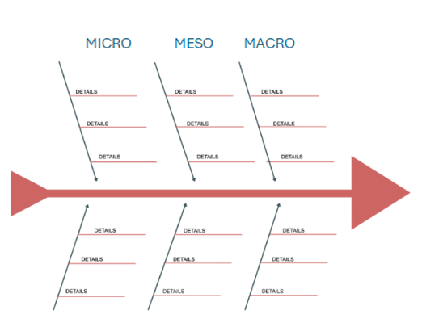
Stap 1: Noteer boven de pijl, voor de verschillende niveaus, de risicofactoren voor het kind.
Stap 2: Noteer onder de pijl voor de verschillende niveaus, de beschermende factoren voor het kind.
Stap 3: Noteer naast de grote pijl de conclusie omtrent de balans tussen draagkracht en draaglast.

Slide 32
Inspiratie leerlijn: toewerken naar de verwachting van LPD 5
Koppel de opvoedingssituatie van Sam aan het balansmodel van Bakker. Welke beschermende en risicofactoren op verschillende niveaus vind je terug?
Analyseer de opvoedingssituatie van Sam aan de hand van het balansmodel van Bakker.
Bespreek de beschermende factoren op micro-, meso- en macroniveau.
Bespreek de risicofactoren op micro-, meso- en macroniveau
Formuleer een eigen besluit over de balans tussen deze factoren in Sams situatie.
Analyseer de opvoedingssituatie van Sam aan de hand van het balansmodel van Bakker.
Verklaar de balans in de opvoedingssituatie.
Analyseer de opvoedingssituatie van Sam aan de hand van een pedagogisch model
Verklaar de balans in de opvoedingssituatie

Slide 33
Reflectie en vervolg

Slide 34
Reflectievragen en vervolg
Begrijp je de minimale verwachting van het LPD?
Begrijp je wat je eventueel kan aanpassen in je didactiek en evaluatie om tot de verwachting van het LPD te komen?
Pas niet alleen (eventueel) je evaluatie aan, maar ook je didactiek
Hoe bouw je dit op? Hoe kan ook de 2de graad hierin helpen?
Hoe voorzie je oefentijd? Denk je na over hoe jouw lesmateriaal ruimte biedt om dit te doen?
...
...
Vervolg: intervisie 3de graad (T)SG – zie leerplannennieuwsbrief
Hasselt: 17/2 (13u30-16u00)
Antwerpen: 20/2 (13u30-16u00)
Gent: 27/2 (13u30-16u00)
Ter info: telkens in de VM -> 2de graad

Slide 35
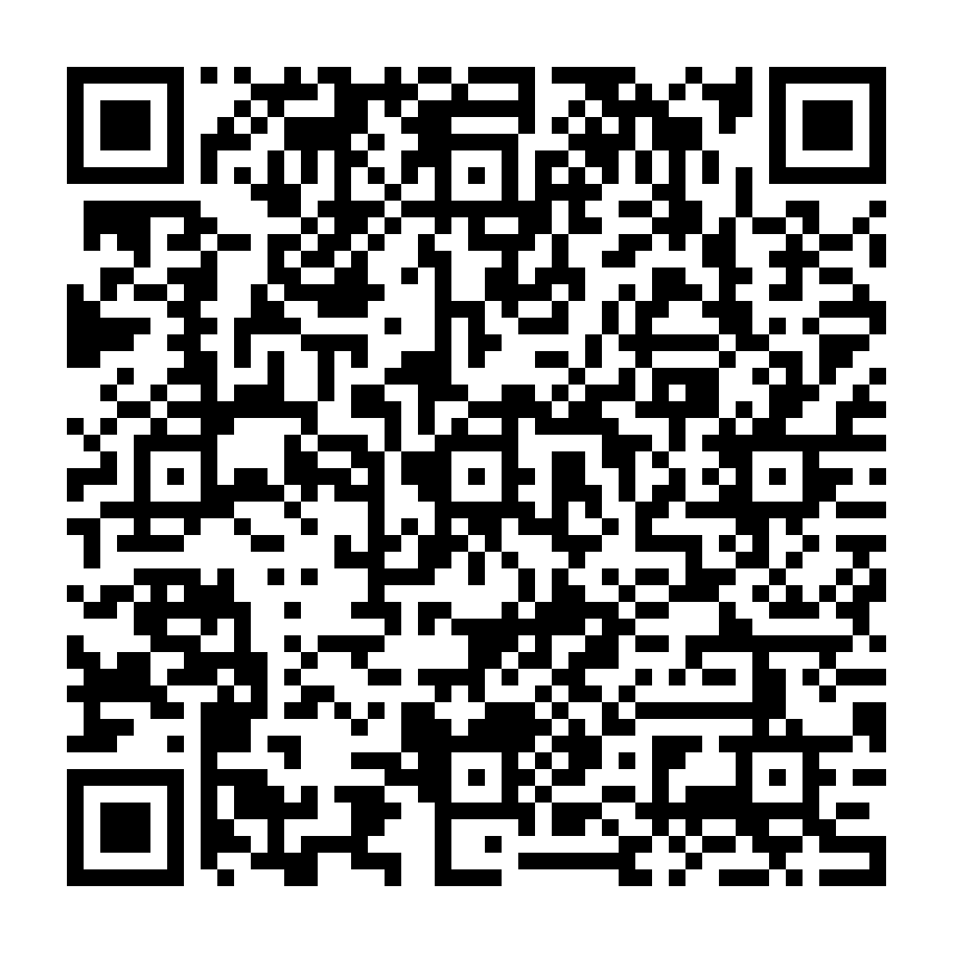
Evaluatie

Slide 37


